Slide 1

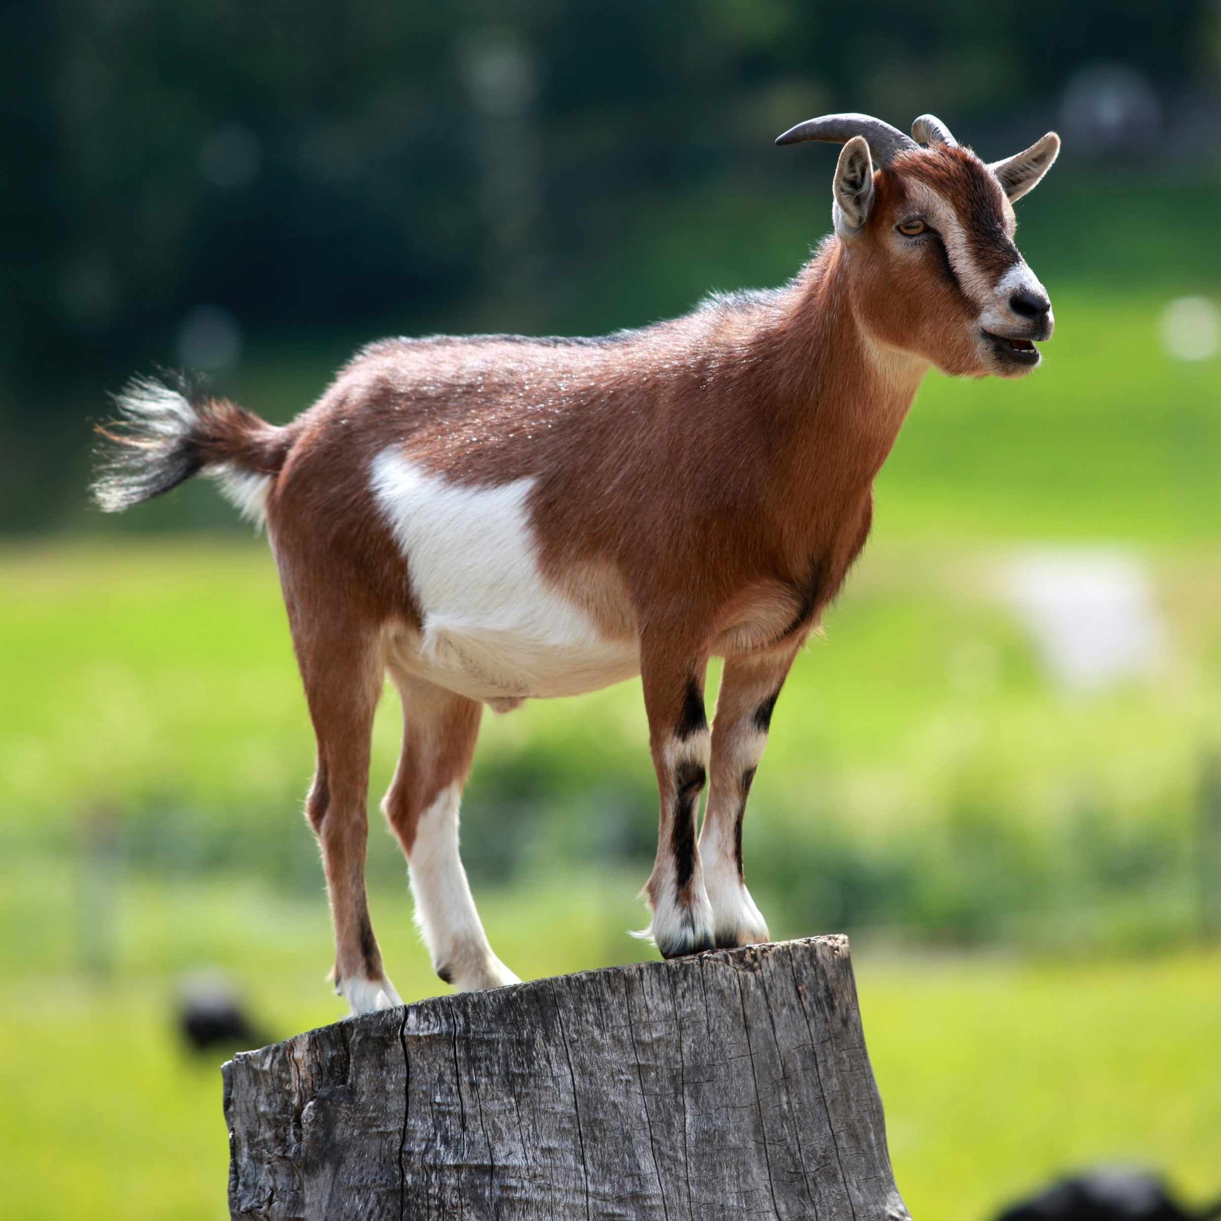
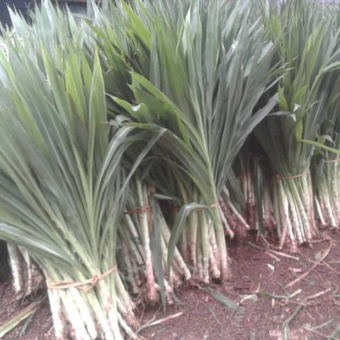
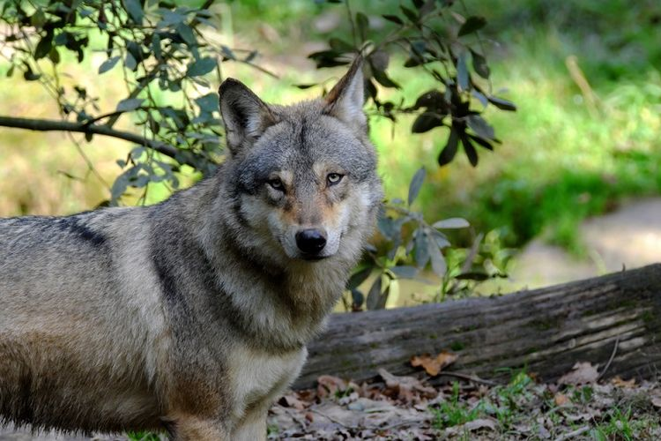
Kuliah 4
Ekuivalensi NFA-DFA
Terapan FSA

Slide 2


Ekuivalensi NFA - DFA
Tahapan pengubahan NDFA ke DFA
Dari sebuah mesin NDFA dapat dibuat mesin DFA yang ekuivalen. Ekuivalen artinya mampu menerima bahasa yang sama. Suatu DFA dapat dipandang sebagai kasus khusus (subset) dari NFA.
Jelas bahwa kelas bahasa yang diterima oleh NDFA juga akan diterima oleh DFA.
Namun ternyata DFA juga dapat mensimulasikan NFA, yaitu untuk setiap NFA dapat dibuat DFA yang ekuivalen
Dapat dibuktikan bahwa DFA dan NFA adalah ekuivalen, sehingga disebut FA saja.
ukrida.ac.id

Slide 3
Ekuivalensi NFA - DFA
Simulasi NFA oleh DFA
Cara simulasi NFA oleh DFA adalah dengan membuat state DFA berkorespondensi dengan set state di NFA
DFA yang dibentuk mencatat semua state yang mungkin pada NFA setelah membaca input tertentu
ukrida.ac.id

Slide 4
Ekuivalensi NFA - DFA
Algoritma:
Buat semua state yang merupakan subset dari state semula. Jumlah state menjadi 2^{Q}.
Telusuri transisi satet-state yang baru terbentuk, dari diagram transisi
Tentukan state awal: {q0}
Tentukan state akhir adalah yang elemennya mengandung state akhir.
Reduksi state yang tidak tercapai oleh state awal.
ukrida.ac.id

Slide 5
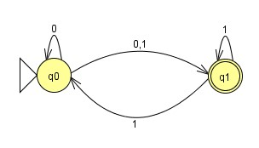
Contoh
Konfigurasi mesin:
Q= ({q0}, {q1})
Σ = {0, 1}
S = q0
F = q1
Mesin NFA
σ | 0 | 1
q0 | {q0, q1} | q1
q1 | ∅ | {q0, q1}
ukrida.ac.id

Slide 6
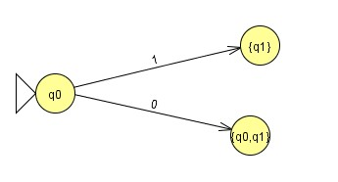
Contoh
Telusuri setiap state yang ada dimulai dari
State {q0}:
State {q0} bila memperoleh input 0 menjadi state {q0, q1}
State {q0} bila memperoleh input 1 menjadi state {q1}
State {q1}
State {q1} bila memperoleh input 0 menjadi state F
State {q1} bila menerima imput 1 menjadi state {q0, q1}
ukrida.ac.id

Slide 7
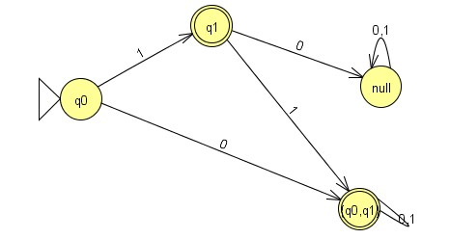
Contoh
State {q0, q1} bila menerima input 0 menjadi state {q0, q1} diperoleh dari σ(q0, 0) = {q0, q1} σ ({q0, q1}, 0} = {q0, q1} σ(q1, 0) = ∅
State {q0, q1} bila menerima input 1 menjadi {q0, q1} diperoleh dari σ (q0, 1) = {q1} digabung σ (q1, 1) = {q0, q1} σ ({q0, q1}, q1) = {q0, q1}
Hasil setelah penelusuran {q1}, {q0}, {q0, q1}
σ ( ∅ , 0) = ∅
σ( ∅ , 1) = ∅
F = ({q1}, {q0, q1})
ukrida.ac.id

Slide 8
Contoh
Hasilnya adalah mesin DFA
Konfigurasi Mesin
Q = (q0, {q0, q1}, q1, F)
Σ = {0,1}
S = q0
F = (q1, {q0,q1})
Tabel transisi:
q0 | 0 | 1
q0 | {q0, q1} | q1
q1 | ∅ | {q0, q1}
{q0, q1} | {q0, q1} | {q0, q1}
∅ | ∅ | ∅
ukrida.ac.id

Slide 9
Contoh
Ubahlah NFA berikut menjadi DFA
M = {{q0, q1}, {0, 1}, σ, q0, {q1}} dengan tabel transisi
σ | 0 | 1
q0 | {q0, q1} | {q1}
q1 | { } | {q0, q1}
ukrida.ac.id

Slide 10
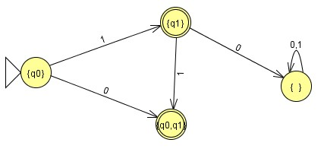
Contoh
State yang akan dibentuk : { }, {q0} , {q1}, {q0, q1}
Telusuri state
State awal : q0
State akhir yang mengandung q1 yaitu {q1}, {q0, q1}
σ | 0 | 1
{ } | { } | { }
{q0} | {q0, q1} | {q1}
{q1} | { } | {q0, q1}
{q0, q1} | {q0, q1} | {q0, q1}
ukrida.ac.id

Slide 11
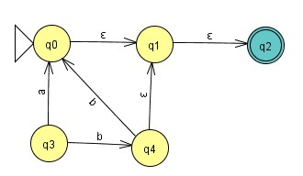
Ekuivalensi NFA ε- move ke NFA tanpa ε-move NFA ε-move
NFA ε- move adalah mesin NFA yang diperbolehkan mengubah state tanpa membaca input. Disebut dengan transisi ε karena tidak bergantung pada suatu input ketika melakukan transisi
Contoh NFA ε -move
q0 tanpa membaca input dapat berpindah ke q1
q1 tanpa membaca input dapat berpindah ke q2
q4 tanpa membaca input dapat berpindah ke q1
ukrida.ac.id

Slide 12
Ekuivalensi NFA ε- move ke NFA tanpa ε-move NFA ε-move
ε -closure adalah himpunan state-state yang dapat dicapai dari suatu state tanpa membaca input
-closure (q0) = {q0, q1, q2}
-closure (q1) = {q1, q2}
-closure (q2) = {q2}
-closure (q3) = {q3}
-closure (q4) = {q1, q2, q4}
Pada suatu state yang tidak memiliki transisi ε maka ε -closurenya adalah state itu sendiri.
ukrida.ac.id

Slide 13
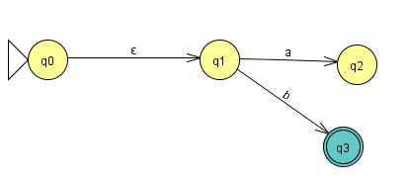
Ekuivalensi NFA ε- move ke NFA tanpa ε-move
Tahapan-tahapan ekuivalensi NFA dengan ε -move ke NFA tanpa ε -move:
Buatlah tabel transisi NFA ε-move
Tentukan ε -closure untuk setiap state
Carilah fungsi hasil perubahan dari NFA ε -move ke NFA tanpa ε -move denga rumus : σ’ (state, input) = ε -closure ( σ (ε -closure (state), input))
Berdasarkan hasil no 3 buat tabel transisi dan diagram transisi NFA tanpa ε -move yang ekivalen dengan NFA ε -move
Tentukan state akhir untuk NFA tanpa ε -move tersebut, yaitu state-state akhir semua dan tambah dengan state-state yang Σ ε -closurenya menuju ke salah satu dari state akhir semula.
Contoh mesin NFA ε-move
ukrida.ac.id

Slide 14
Contoh
Buat ekivalensi NFA ε -move ke NFA tanpa ε -move
Tabel transisi NFA ε -move
ε -closure (q0) = {q0, q1}
ε -closure (q1) = {q1}
ε -closure (q2) = {q2}
ε -closure (q3) = {q3}
σ’ (state, input) = ε -closure (σ (ε -closure (state), input))
σ’ (q0, a) = ε -closure (σ (ε -closure (q0), a))
= ε -closure (σ({q0, q1}, a))
= ε -closure (q2)
= {q2}
σ | a | b
q0 | ∅ | ∅
q1 | q2 | q3
q2 | ∅ | ∅
q3 | ∅ | ∅
ukrida.ac.id

Slide 15
σ’ (q0, b) = ε -closure (σ (ε -closure (q0), b))
= ε -closure (σ({q0, q1}, b))
= ε -closure (q3)
= {q3}
σ’ (q1, a) = ε -closure (σ (ε -closure (q1), a))
= ε -closure (σ({q1}, a))
= ε -closure (q2)
= {q2}
σ’ (q1, b) = ε -closure (σ (ε -closure (q1), b))
= ε -closure (σ({q1}, b))
= ε -closure (q3)
= {q3}
σ’ (q2, a) = ε -closure (σ (ε -closure (q2), a))
= ε -closure (σ({q2}, a))
= ε -closure (∅)
= {∅}
σ’ (q2, b) = ε -closure (σ (ε -closure (q2), b))
= ε -closure (σ({q2}, b))
= ε -closure (∅)
= {∅}
ukrida.ac.id

Slide 16
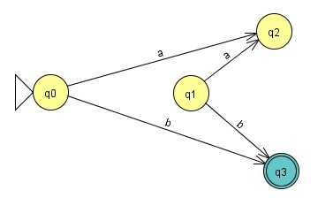
σ’ (q3, a) = ε -closure (σ (ε -closure (q3), a))
= ε -closure (σ({q3}, a))
= ε -closure (∅)
= {∅}
σ’ (q3, b) = ε -closure (σ (ε -closure (q3), b))
= ε -closure (σ({q3}, b))
= ε -closure (∅)
= {∅}
Tabel transisi
Diagram
σ’ | a | b
q0 | q2 | q3
q1 | q2 | q3
q2 | ∅ | ∅
q3 | ∅ | ∅
ukrida.ac.id

Slide 17
Tugas
Berikut adalah FSA:
Q = {q0, q1, q2, q3}
Σ= {a, b}
S = q0
F = q3
σ
σ (q0, a) = q2
σ (q0, b) = q3
σ (q1, a) = q2
σ (q1, b) = q3
Buat tabel transisi dan diagram FA nya
Telusuri apakah kalimat-kalimat ab, aabb di terima NFA ini ?
ukrida.ac.id

Slide 18
Seorang petani ingin pulang ke rumahnya dimana petani harus menyeberangi sebuah sungai dengan menggunakan perahu. Perahu hanya dapat dimuat oleh si petani atau dengan salah satu barang bawaannya. Barang bawaannya yaitu seekor serigala, seekor kambing dan sayuran. Ada suatu kendala yang dihadapi oleh si petani dimana serigala dan kambing tidak dapat dibiarkan bersama-sama dalam satu sisi sungai, demikian juga kambing dan sayuran tanpa pengawasan di petani. Bagaimanakah caranya sehingga semua barang yang dimiliki oleh si petani dapat sampai ke rumahnya di seberang sungai?
ukrida.ac.id

Slide 19
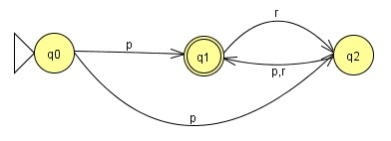
Ubahlah NFA berikut menjadi DFA
M = {{q0, q1, q2}, {p, r}, σ , q0, {q1}} dengan tabel transisi
σ | p | r
q0 | {q1, q2} | { }
q1 | { } | {q2}
q2 | {q1} | {q1}
ukrida.ac.id

Slide 20
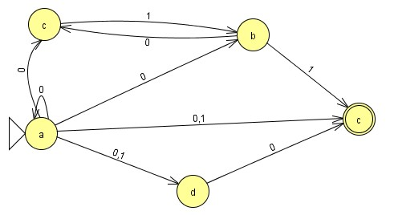
Ubahlah NDFA berikut menjadi DFA
q | σ(q, 0) | σ(q, 1)
a | {a, b, c, d, e} | {d, e}
b | {c} | {e}
c | ∅ | {b}
d | {e} | ∅
e | ∅ | ∅
ukrida.ac.id

Slide 21

Thank You
ukrida.ac.id

